Slide 1


License Risks from Ad Hoc Reuse of Code from the Internet
Manuel Sojer
JOACHIM HENKEL
Communications of THE ACM December 2011|VOL.54|No.12

Slide 2
背景
インターネット上のソースコードの再利用はソフトウェア開発のコスト削減において魅力的な方法である
プロの開発者はコードの再利用をAd hoc fashion(即興)的に行い，自らの仕事のショートカットを勝手に行っている．
Medha Umarji, Elliott Sim, and Crista Lopes “Archetypal Internet-Scale Source Code Searching “ 2008 In Open Source Development,Comunitties and Quality

Slide 3
問題点
インターネット上に存在するソースコードは，時々ライセンスを含んでいる場合がある
ライセンスを確認せず，気軽に再利用してしまうとライセンス違反が発生してしまうリスクを背負うことになる
ライセンスに違反してしまうと，大きな経済損失に繋がる

Slide 4
企業にとって問題となりうるライセンス
存在するソフトウェアの利用条件
  再利用元と同じライセンスにする場合のみ
  非営利目的にのみ
  信頼できるアプリケーションのみ
  一定期間のみ
  特定の地域のみ
  著作者から許可を得られた場合のみ

Slide 5
ソースコード再利用とライセンスに関する先行研究
主に理論的研究は多く行われているが実データに基づいた研究はGermanらを除いて行われていない
実データに基づく研究が必要である
  多数の開発者にインタビューを行った例はまだ存在しない

Slide 6
目的
プロの開発者がインターネット上のソースコード再利用することのリスクについてどう思っているのかを明らかにする．
アプローチ
  プロのソフトウェア開発者にソースコード再利用に関するインタビューを行う
  3年間で100万件以上のメールが存在するニュースグループ528からユニークなメールアドレス14000を抽出

Slide 7
回答者の内訳
14000アドレスにインタビューを送信
回答が1133人(9.9%)
869人がプロ開発者
  平均年齢-35.6歳
  79%が雇用された開発者
  21%が以前ソフトウェア開発を行っていた人

Slide 8
インタビュー内容
インターネット上にあるソースコードの再利用に関する20の質問とライセンス条項に関するクイズ5問
インタビュー内容
  インターネット上のソースコードを再利用することの重要度
  ライセンスの勉強方法
  OSSソフトウェア開発の経験があるかなど

Slide 9
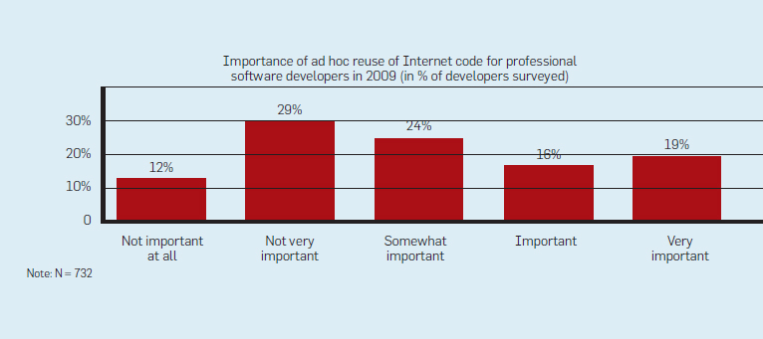
ソースコード再利用の重要性
ソフトウェア開発においてコードの再利用は重要であるか
59%の人が少なくとも多少重要と回答している

Slide 10
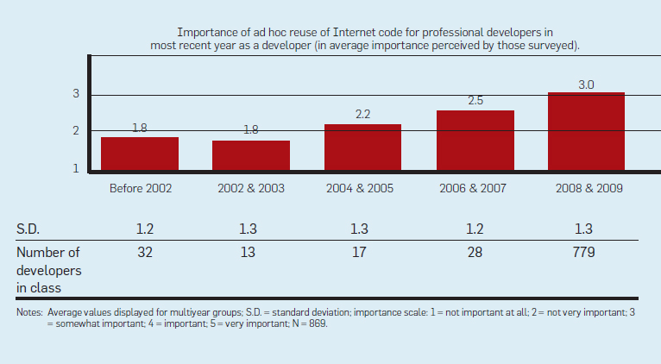
ソースコード再利用の広がり
現在はソフトウェア開発を行っていない人の回答

Slide 11
ソースコード再利用の広がり
現在はソフトウェア開発を行っていない人の回答
年々，コードを再利用することの重要度が高まっている

Slide 12
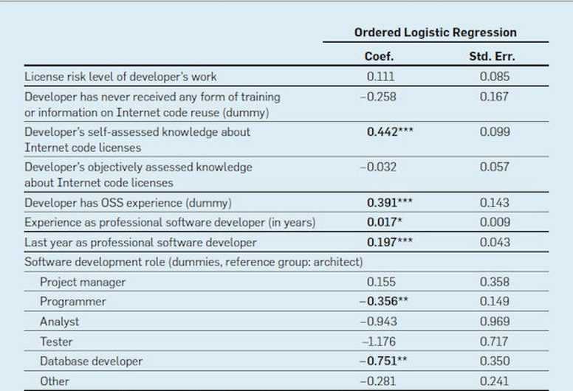
ソースコード再利用の重要性の決定要因
5段階評価により行ったソースコードの重要性の回答の決定要因は何か，ロジスティック回帰分析を行った

Slide 13
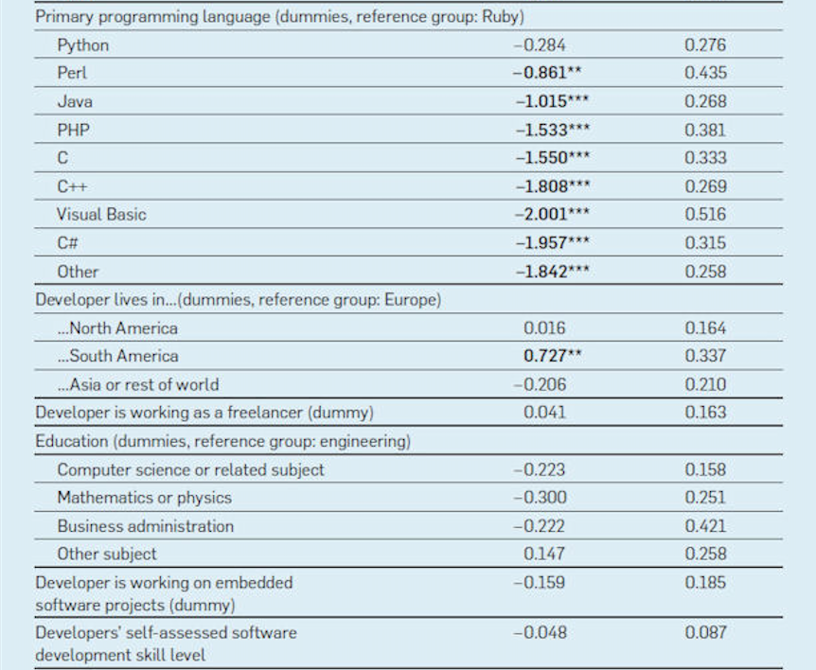

Slide 14
ソフトウェア開発経験との依存関係
“OSS開発の経験”，”ソフトウェア開発歴の長さ”が正の相関
理由
  OSS開発の経験
    OSS知識があるので再利用するソフトウェアの調査にかかるコストが低い．
  ソフトウェア開発歴の長さ
    ソフトウェア，ソースコードに知識があるのでソフトウェアの調査にかかるコストが低い．

Slide 15
ソフトウェア開発の担当との依存関係
“ソフトウェアアーキテクチャー”，”プログラマー”の負の相関
理由
  ソフトウェアアーキテクチャーを担当している人はソフトウェアライセンスの知識がある
  プログラマーはソフトウェアアーキテクチャー担当者と依存関係があるので知識を享受している

Slide 16
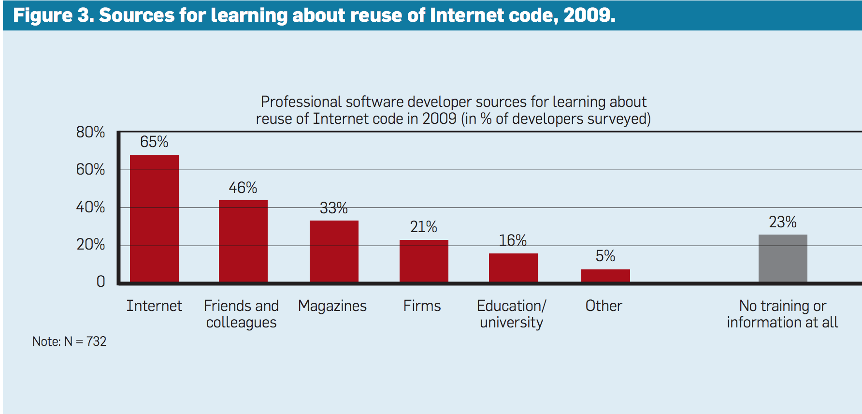
ソースコード再利用の勉強方法

Slide 17
ライセンスの勉強方法の結果から
65%がInternetから勉強したと回答
  Internetは非公式な情報しか載っていないので危険である
21%は企業の方で指導を受けている
  企業の方でソースコード再利用に関するポリシーが存在することがわかった
23%はライセンスの知識を全く持っていない

Slide 18
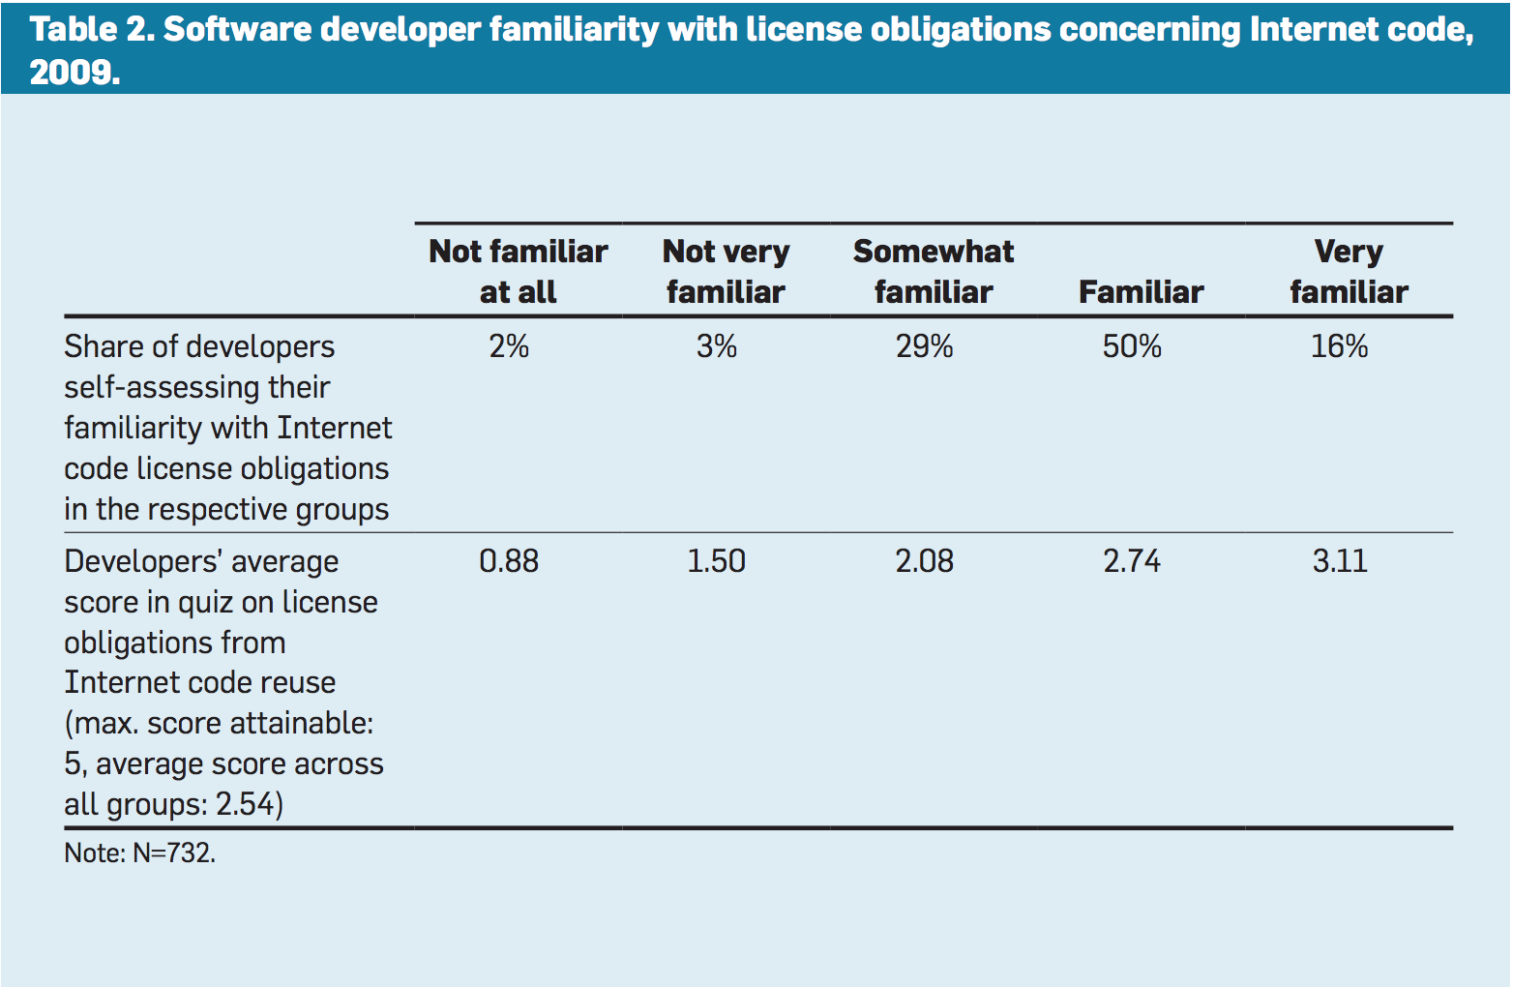
ライセンス知識の自己評価とクイズの成績

Slide 19
ライセンス条項クイズの結果
自己評価とは対照的に正解数はあまりよくなかった
  ソフトウェア開発者は自分のライセンス条項に関する知識を過大評価していた
統計的有意差も認められた
  相関係数=0.345
次にライセンスクイズの正解数とインタビューの結果との依存関係を調べた

Slide 20
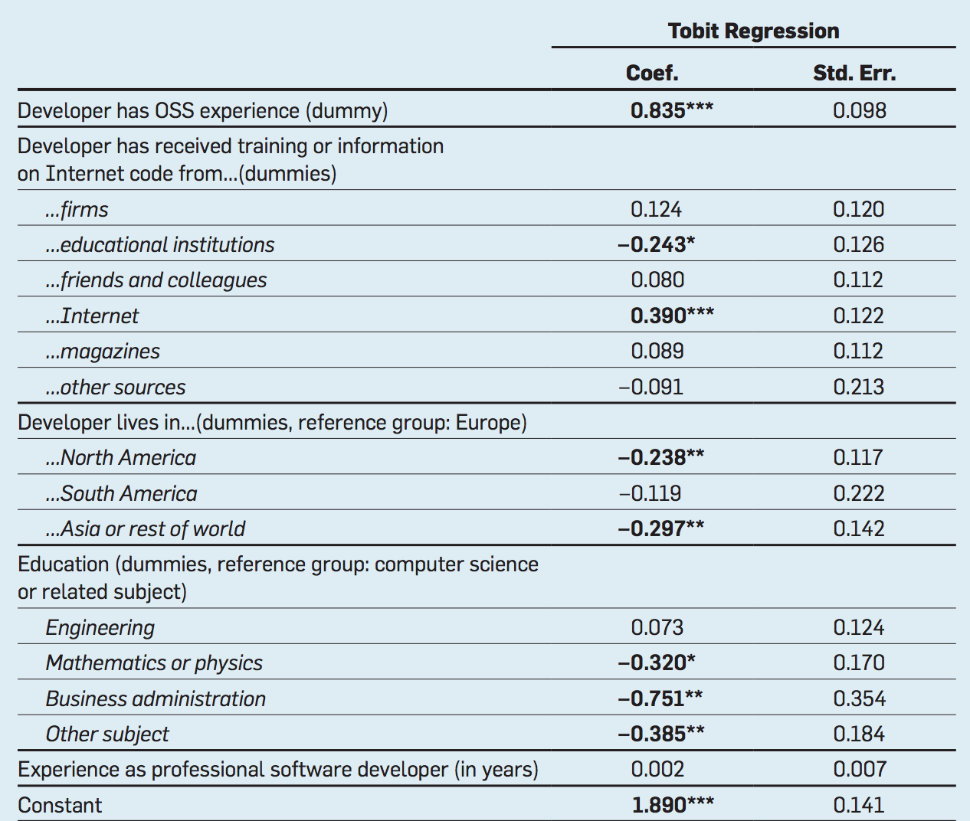

Slide 21
クイズスコアとの依存関係
2つの正の相関
OSS開発の経験
ライセンスをインターネットで学んだ人
しかしOSS開発経験者の勉強方法はバラバラであった
便利で効果的な勉強方法が存在しない

Slide 22
まとめ
2009年において50%以上の開発者がインター年と上のソースコードの再利用が重要だと回答しており，その数値は年々増えている
¼の開発者は一度もライセンスに関する教育を受けていない
効果的なライセンスの勉強方法が確立されていない

